Slide 1


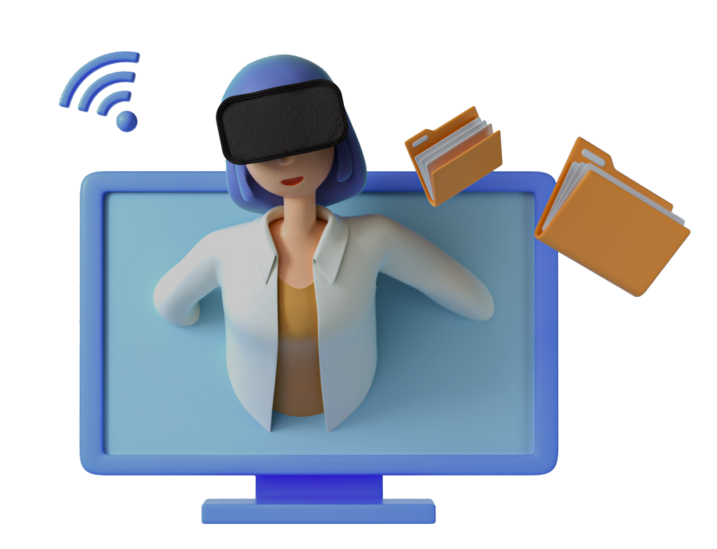


EVALUASI Program Kerja
Penyempurnaan EMR 2024
Instalasi Sistem Informasi Manajemen
Rumah Sakit (ISIMRS)

Slide 2
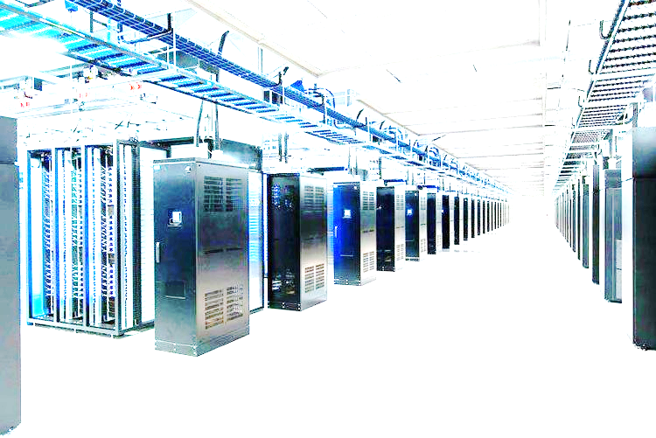
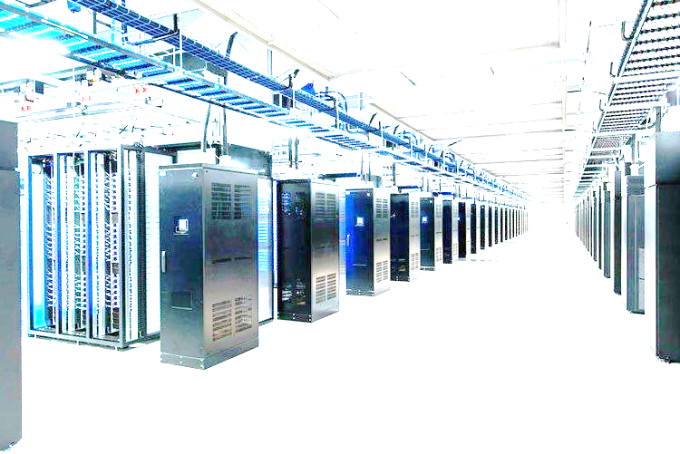

PENCANANGAN TARGET DAN REALISASI
TARGET AWAL mulai implementasi
Farmasi, Ujicoba Live Input Depo Teratai. 7 Oktober
Farmasi, Live 9 Oktober
Jadwal Operasi, 14 Oktober
FOC, 21 Oktober
PA, 28 Oktober
LAB, 29 Oktober
RAD, 30 Oktober
Griya Husada, 4 November
Rawat Inap, 11 November
Rawat Darurat, 18 November
Kasir, 25 November
CAPAIAN
IMPELEMENTASI FARMASI :
PE-RESEPAN PASIEN
DISTRIBUSI GUDANG KE DEPO
INFORMASI STOK & KARTU PERSEDIAAN DEPO/GUDANG
RENCANA IMPLEMENTASI FITUR TAMBAHAN FARMASI :
4 s.d 9 November 2024
RETUR OBAT
BATAL VERIFIKASI
MONITOR ANTRIAN & WAKTU TUNGGU
INTEGRASI MASTER KATALOG
RE-CONSTRUK PROSES BRIDGING PENERIMAAN & GUDANG
TINDAK LANJUT 4-9 November
Pembenahan Struktur Data dan Konsistensinya
Membentuk laporan FIFO
DAMPAK & TESTIMONI
PELAYANAN PASIEN LEBIH CEPAT, terutama dirasakan di rawat jalan
INTERFACE yang lebih nyaman

Slide 3
KENDALA DAN PENJADWALAN ULANG
KENDALA
PENCANANGAN JADWAL YANG OVER OPTIMISTIK
PENYESUAIAN STRUKTUR DASAR PEMBENTUKAN RME
MASUKAN DARI HASIL PERTEMUAN DENGAN IBS
MASUKAN DARI HASIL PERTEMUAN DENGAN KSM
MENYESUAIKAN DENGAN FORMULIR BAKU DARI IRMIK
TROUBLE SHOOTING IMPLEMENTASI FARMASI
PENJADWALAN ULANG
CLOSING IMPELEMENTASI FARMASI :
4 s.d 9 November 2024
RETUR OBAT
BATAL VERIFIKASI
MONITOR ANTRIAN & WAKTU TUNGGU
INTEGRASI MASTER KATALOG
RE-CONSTRUK PROSES BRIDGING PENERIMAAN & GUDANG
Pembenahan Struktur Data dan Konsistensinya
Membentuk laporan FIFO
RME
PEMATANGAN RME (4 – 18 November 2024)
Rencana Implementasi RME tahap 1 :
13,14,15 November, Penunjang LAB & PA
18-19 November, sampling ujicoba di PELAYANAN
20-23 November, FOC & GRIYA HUSADA
21-22 November, Penunjang RADIOLOGI & IBS
Rencana Impelemetasi RME tahap 2 :
25 November, Rawat Inap
27 November, IGD
29 November, IRJ
SELURUH KEGIATAN RME disupervisi IRMIK dan IVPP dalam rangka kesesuaiannya dengan proses KLAIM

Slide 4
TERIMA KASIH

Slide 5
TERIMA KASIH

Slide 6
TERIMA KASIH

Slide 7
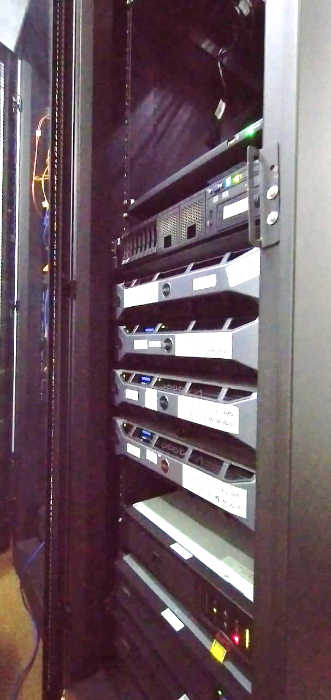
ARSITEKTUR PROGRAM
STRUKTUR
TAMPILAN (GUI)
TAMPILAN (GUI)
PENGHUBUNG (MIDDLEWARE)
ATURAN BISNIS TERPUSAT
SUMBER DATA (dan CONSTRAINT)
Pola Input yang terus menerus dikembangkan untuk kemudahan user dalam rangka mengurangi salah input
Mengikuti pola yang sudah mapan dan familiar, yaitu : simrsgos dengan beberapa pengembangan
BISNIS PROSES
SUMBER DATA
Aturan-aturan yang diterapkan, dan terus-menerus dikembangkan dalam rangka mengurangi kecurangan
Contoh : Tindakan filter sesuai KSM nya. Tindakan sesuai dengan Jenis pasiennya (FOC, BP, JKN)
Membuat batas-batas data, agar terjaga konsistensinya.
Contoh : Kode Katalog harus diisi dan unik

Slide 8
SOP PENANGANAN MASALAH
PREVENTIF
KOREKTIF
MONITORING
ANALISA DATA
SEMENTARA
PERMANEN
ALUR PROSES
ALUR PRODUKSI
HELP DESK
ON SITE
ANALISA DATA
ENGINEERING
DEVELOPMENT
SELF QA (quality assurance)
TESTING QA
PRODUKSI
DAN TESTING PASIEN TEST
ATAU PENDAMPINGAN LAPANGAN

Slide 9

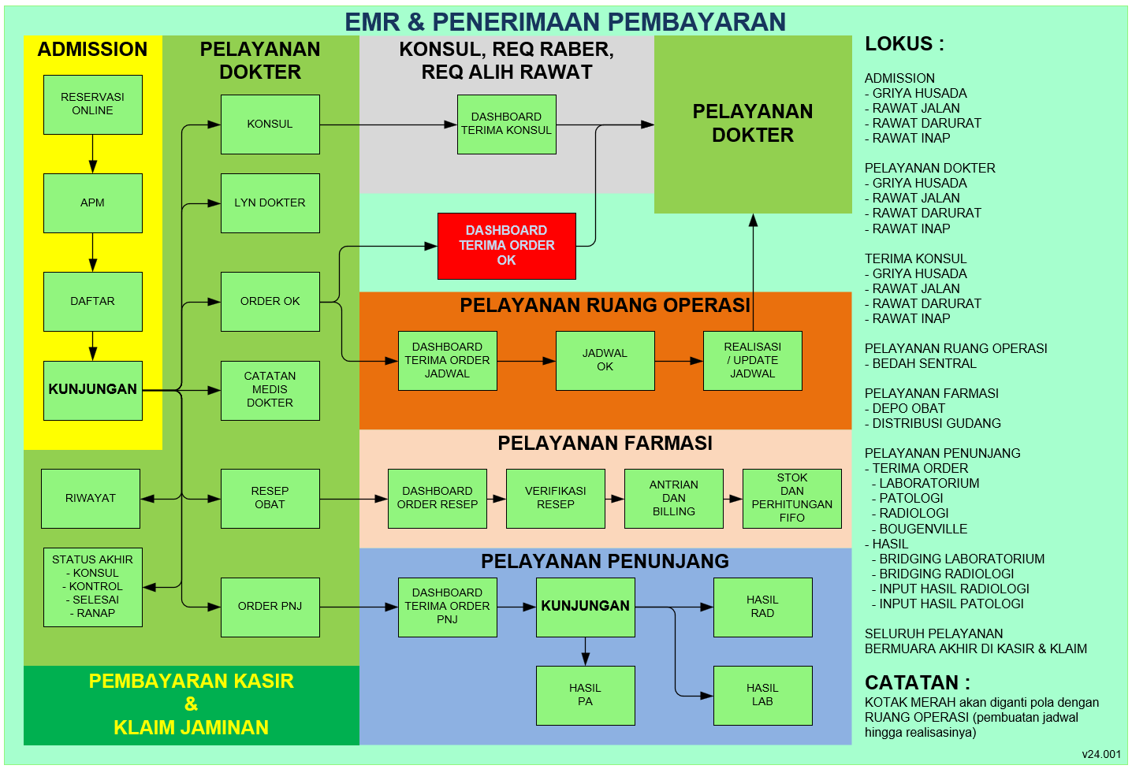
MODUL
EMR
&
LOKUS

Slide 10
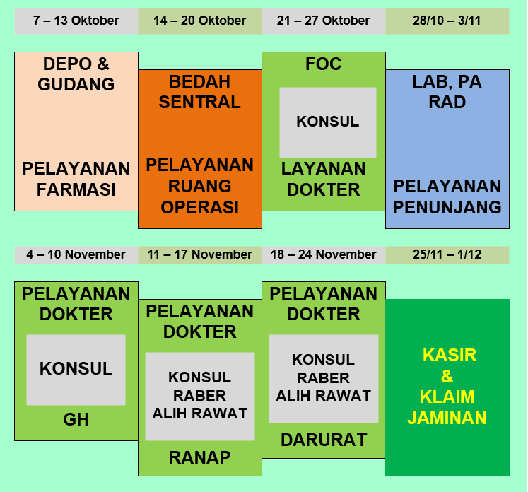
PROYEKSI PENGGUNAAN APLIKASI
LOKUS :
Farmasi
Bedah Sentral
FOC
PENUNJANG
LABORATORIUM
RADIOLOGI
PATOLOGI
BOUGENVILLE
UPD
KHEMO
HD
CANCER CENTER
GRIYA HUSADA
RAWAT JALAN
RAWAT INAP
RAWAT DARURAT
MCU
CATATAN :
Tulisan kuning, masih dipikirkan polanya

